Slide 1
分类--- K近邻
王秋月

Slide 2




什么是分类？
一家花店想根据某顾客最近买花的情况，来预测某种新来的花是否会被该顾客购买

Slide 3

什么是分类？
?

Slide 4
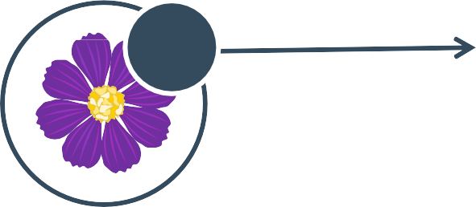
什么是分类？
?

Slide 5








什么是分类？
?

Slide 6

什么是分类？
?

Slide 7
分类需要什么？
数据：
将对象表示为量化的一组特征
给定类别标签
对象间相似性的度量

Slide 8











K近邻（KNN）分类
60
Survived
Did not survive
40
Age
20
0
10 20
Number of Malignant Nodes

Slide 9
K近邻（KNN）分类
60
40
Age
预测
20
0
10 20
Number of Malignant Nodes

Slide 10
K近邻（KNN）分类
近邻数目(K = 1):
0
1
60
40
Age
预测
20
0
10 20
Number of Malignant Nodes

Slide 11
K近邻（KNN）分类
近邻数目(K = 2):
1
1
60
40
Age
预测
20
0
10 20
Number of Malignant Nodes

Slide 12
K近邻（KNN）分类
近邻数目(K = 3):
2
1
60
40
Age
预测
20
0
10 20
Number of Malignant Nodes

Slide 13
K近邻（KNN）分类
近邻数目(K = 4):
3
1
60
40
Age
预测
20
0
10 20
Number of Malignant Nodes

Slide 14
K近邻模型需要选择
正确的“K”值
如何度量相邻两点之间的相似性/距离？
60
40
40
Age
20
0
10 20
Number of Malignant Nodes

Slide 15
K值的选择

Slide 16










K近邻模型的判定边界
60
K = 1
40
Age
20
0
10 20
Number of Malignant Nodes

Slide 17
K近邻模型的判定边界
60
K = All
40
Age
20
0
10 20
Number of Malignant Nodes

Slide 18


















K值的大小会影响判定边界
K=1
60
K=All
60
40
40
20
20
0
10 20
Number of Malignant Nodes
0
10 20
Number of Malignant Nodes
决定最佳K的方法将在下节课讨论

Slide 19
距离的度量

Slide 20
K近邻模型中的距离测度
60
40
Age
20
0
10 20
Number of Malignant Nodes

Slide 21
欧几里得距离
60
40
Age
20
0
10 20
Number of Malignant Nodes

Slide 22
欧几里得距离（L2距离）
60
d
40
∆ Age
Age
20
∆ Nodes
𝑑 = ∆𝑁𝑜𝑑𝑒𝑠² + ∆𝐴𝑔𝑒²
0
10 20
Number of Malignant Nodes

Slide 23
曼哈顿距离（L1或街区距离）
60
40
∆ Age
Age
20
∆ Nodes
𝑑 = ∆𝑁𝑜𝑑𝑒𝑠 + ∆𝐴𝑔𝑒
0
10 20
Number of Malignant Nodes

Slide 24
数据缩放

Slide 25

缩放比例对计算距离非常重要
60
40
Age
20
12345
Number of Surgeries

Slide 26




缩放比例对计算距离非常重要
60
24
22
20
18
40
Age
20
12345
Number of Surgeries

Slide 27
缩放比例对计算距离非常重要
60
24
40
22
Nearest Neighbors!
Age
20
20
18
12345
Number of Surgeries

Slide 28






缩放比例对计算距离非常重要
"特征缩放"
60
40
Age
20
0
1
2 3 4
Number of Surgeries
5

Slide 29
缩放比例对计算距离非常重要
"特征缩放"
60
40
Age
Nearest Neighbors!
20
0
1
2 3 4
Number of Surgeries
5

Slide 30










缩放比例对计算距离非常重要
"特征缩放"
60
40
Age
20
0
1
2 3 4
Number of Surgeries
5

Slide 31
特征缩放的不同方法
Standard Scaler：即标准化，尽量将数据转化为均值为0，方差为1的数据，形如标准正态分布（高斯分布）。
Minimum-Maximum Scaler：将数据缩放到某一给定范围（通常是[0, 1]）。
Maximum Absolute Value Scaler：通过除以最大绝对值，将数据缩放到[-1, 1]。
使各特征的数值都处于同一数量级上。

Slide 32
特征缩放的语法
导入包含缩放方法的类：
from sklearn.preprocessing import StandardScaler
创建该类的一个对象：
StdSc = StandardScaler()
拟合缩放的参数，然后对数据做转换：
StdSc = StdSc.fit(X_data)
X_scaled = StdSc.transform(X_data)
或者 X_scaled = StdSc.fit_transform(X_data)

Slide 33
特征缩放的语法
导入包含缩放方法的类：
from sklearn.preprocessing import StandardScaler
创建该类的一个对象：
StdSc = StandardScaler()
拟合缩放的参数，然后对数据做转换：
StdSc = StdSc.fit(X_data)
X_scaled = StdSc.transform(X_data)
其他缩放方法: MinMaxScaler, MaxAbsScaler.

Slide 34
KNN多分类、KNN回归

Slide 35






K近邻多分类的判定边界
K = 5
60
Full remission
Partial remission
40
Age
Did not survive
20
0
10 20
Number of Malignant Nodes
投票：少数服从多数，近邻中哪个类别的点最多就分为该类。 加权投票：根据距离的远近，对近邻的投票进行加权，距离越近则权重越大

Slide 36



K近邻回归
K = 20
K = 3
K = 1
用 K 个近邻的平均值做预测

Slide 37
KNN模型特点及语法

Slide 38
K近邻模型的特点
建模快，因为只是简单地存储数据
运行速度慢，因为需要计算很多的距离
占用内存多，如果数据集大的话

Slide 39
K近邻模型的语法
导入包含分类方法的类：
from sklearn.neighbors import KNeighborsClassifier
创建该类的一个对象：
KNN = KNeighborsClassifier(n_neighbors=3)
拟合数据集，即训练模型：
KNN = KNN.fit(X_data, y_data)
用训练好的模型预测数据的标签：
y_predict = KNN.predict(X_data)
这种 fit 和 predict/transform 语法会贯穿整个课程

Slide 40
K近邻模型的语法
导入包含分类方法的类：
from sklearn.neighbors import KNeighborsClassifier
创建该类的一个对象：
KNN = KNeighborsClassifier(n_neighbors=3)
拟合数据集，即训练模型：
KNN = KNN.fit(X_data, y_data)
用训练好的模型预测数据的标签：
y_predict = KNN.predict(X_data)
http://scikit-learn.org/stable/modules/generated/sklearn.neighbors.KNeighborsClassifier.html

Slide 41
K近邻模型的语法
导入包含分类方法的类：
from sklearn.neighbors import KNeighborsClassifier
创建该类的一个对象：
KNN = KNeighborsClassifier(n_neighbors=3)
拟合数据集，即训练模型：
KNN = KNN.fit(X_data, y_data)
用训练好的模型预测数据的标签：
y_predict = KNN.predict(X_data)
回归使用KNeighborsRegressor

Slide 42
案例研究：鸢尾花数据集
150个鸢尾花样例
来自3个不同的属种：Setosa, Versicolor, Virginica
每种50个样例
用4个特征表示：花萼的长度和宽度、花瓣的长度和宽度
分类问题：给定一株鸢尾花，判定其属种

Slide 43
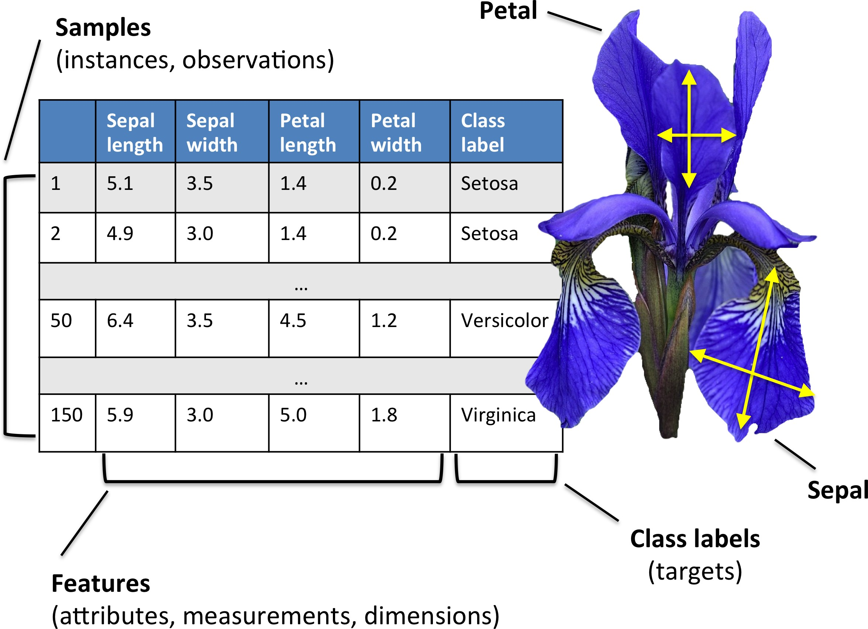
鸢尾花数据集
样例
类别标签
特征

Slide 44
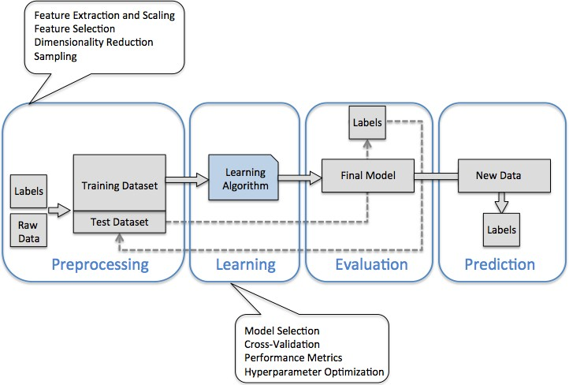
创建机器学习应用路线图
学习
评价
预测
数据预处理

Slide 45
演示
04-iris.ipynb

Slide 46
实验
04-knn-exercise.ipynb

